Slide 1








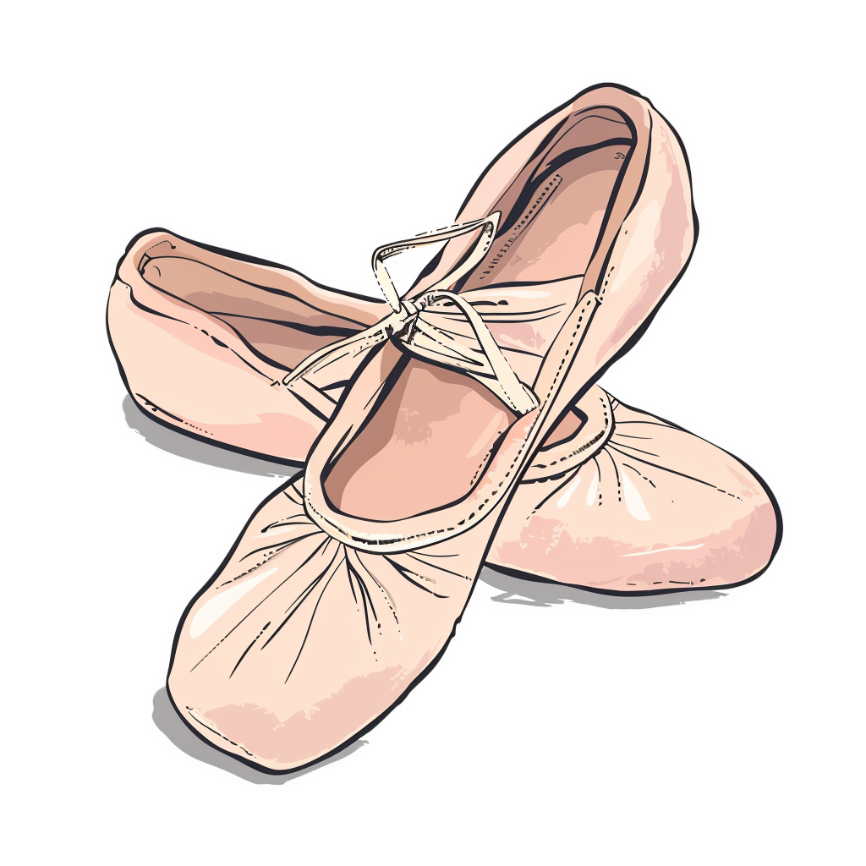

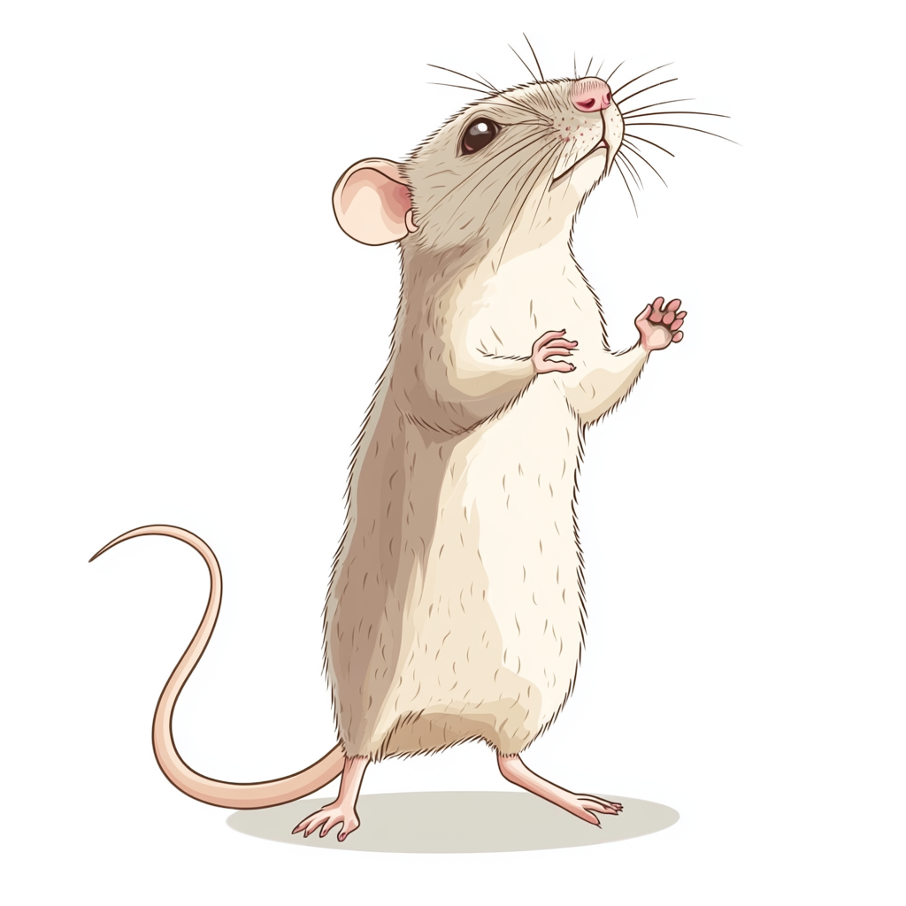
























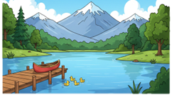



Ч
Е
Ш
К
И
М
Т
І
У
Ш
О
Н
К
В
И
Ш
О
Ш
И
Ш
Л
І
М
Д
И
Ш
К
А
У
Я
М
У
Ш
Л
Ш

